Slide 1
ДАННАЯ ПРЕЗЕНТАЦИЯ ЯВЛЯЕТСЯ АВТОРСКОЙ РАЗРАБОТКОЙ СОКОЛОВОЙ Е.Е. МУЗЫКАЛЬНОГО РУКОВОДИТЕЛЯ ГБДОУ ДЕТСКИЙ САД №52 КАЛИНИНСКОГО РАЙОНА САНКТ-ПЕТЕРБУРГА 2013 год

Slide 2
ИСПОЛЬЗОВАНИЕ ИКТ В ПЛАНИРОВАНИИ И РЕАЛИЗАЦИИ ИНТЕГРАТИВНОГО ПОДХОДА К СЛУШАНИЮ МУЗЫКИ В ДОШКОЛЬНОМ ДЕТСТВЕ.
НА ПРИМЕРЕ МУЗЫКАЛЬНЫХ ПРОИЗВЕДЕНИЙ САНКТ-ПЕТЕРБУРГСКОГО КОМПОЗИТОРА Ж.Л.МЕТАЛЛИДИ

Slide 3
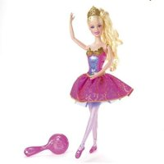
КУКЛА БАРБИ Ж.Л.МЕТАЛЛИДИ

Slide 4
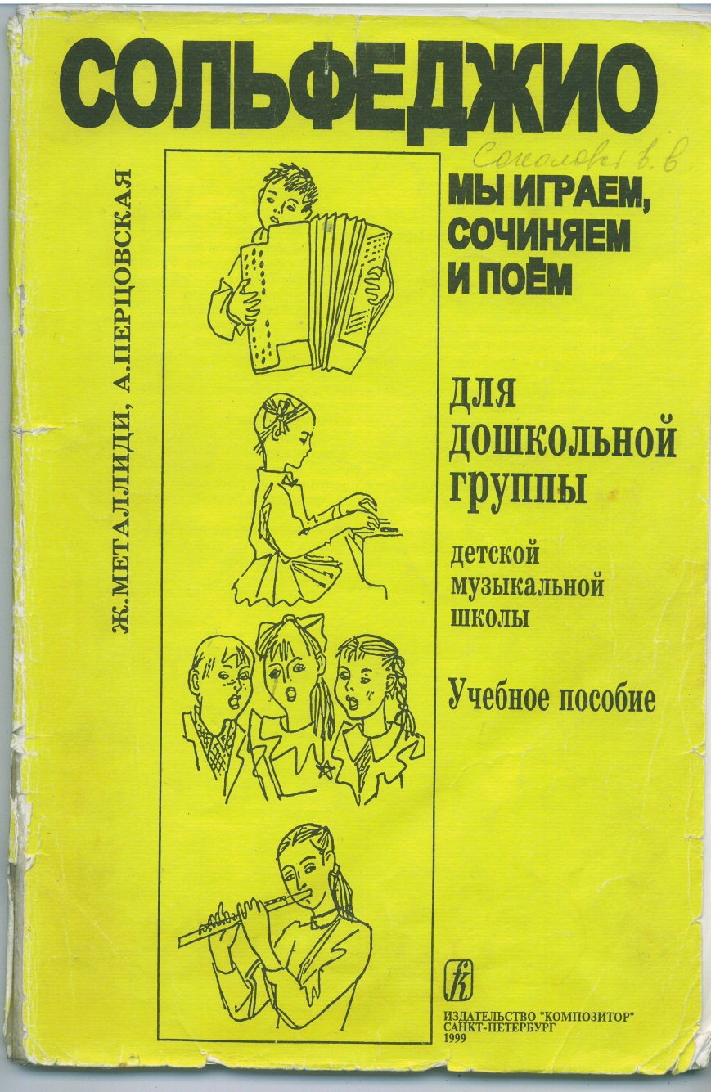
ГДЕ НАЙТИ ЭТО МУЗЫКАЛЬНОЕ ПРОИЗВЕДЕНИЕ
СОЛЬФЕДЖИО ДЛЯ
ДОШКОЛЬНОЙ
ГРУППЫ ДМШ,
ИЗДАТЕЛЬСТВО
КОМПОЗИТОР,
САНКТ-ПЕТЕРБУРГ,
1999г.

Slide 5
ПРОГРАММНОЕ СОДЕРЖАНИЕ
РАЗВИВАТЬ УМЕНИЕ ДЕТЕЙ ОПРЕДЕЛЯТЬ ЖАНР И ХАРАКТНР МУЗЫКАЛЬНОГО ПРОИЗВЕДЕНИЯ(СВЕТЛЫЙ, НЕЖНЫЙ, НАПЕВНЫЙ ВАЛЬС).
РАЗВИВАТЬ УМЕНИЕ ПЕРЕДАВАТЬ МУЗЫКАЛЬНЫЙ ОБРАЗ В ДВИЖЕНИИ И В ДРУГИХ ВИДАХ ХУДОЖЕСТВЕННОЙ ДЕЯТЕЛЬНОСТИ

Slide 6
ВСТУПИТЕЛЬНОЕ СЛОВО
Жанна Лазаревна Металлиди-современный композитор, живущий в нашем городе (Санкт-Петербурге). Преподаватель ДМШ. Обучает юных музыкантов и пишет детские музыкальные произведения.
Много путешествует по стране, представляя свое творчество.
Очень любит животных. Часто они становятся героями ее сочинений.

Slide 7
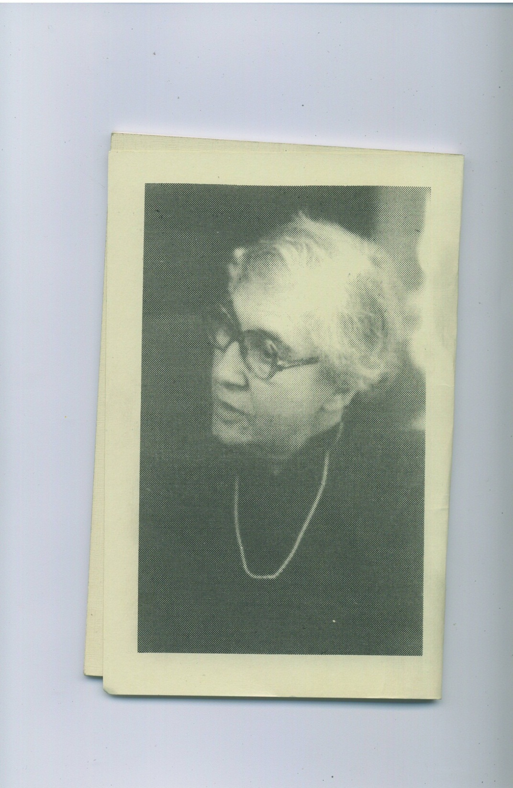
Ж.Л.Металлиди

Slide 8
СТИХИ К ПЬЕСЕ (ЗАГАДКА)
В ОГРОМНОМ МАГАЗИНЕ,
В СИЯЮЩЕЙ ВИТРИНЕ
ПРЕДСТАВЛЕНЫ ИГРУШКИ,
ЗАБАВНЫЕ ЗВЕРЮШКИ:
ЛОШАДКИ ЗАВОДНЫЕ,
КОТЯТА ОЗОРНЫЕ,
БОЛЬШОЙ КРАСИВЫЙ ДОМ.
ХОЗЯЙКА КУКЛА В НЕМ.
В КРАСИВОМ ЭТОМ ДОМЕ
ПОРЯДОК И УЮТ.
ВСЕ С КУКОЛКОЙ ЗНАКОМЫ,
А КАК ЕЕ ЗОВУТ?
Автор СОКОЛОВА Е.Е.

Slide 9
ЖАНР ПРОИЗВЕДЕНИЯ
ФОРТЕПЬЯННАЯ ПЬЕСА. ПЬЕСА В ПЕРЕВОДЕ ОЗНАЧАЕТ «ШТУЧКА».
ЭТО ВАЛЬС. ВАЛЬС ОЗНАЧАЕТ «КРУЖИТЬСЯ». ПО СВОЕМУ ВОЗНИКНОВЕНИЮ ЭТО НЕМЕЦКИЙ КРЕСТЬЯНСКИЙ ТАНЕЦ.

Slide 10
ВОПРОСЫ ДЛЯ ОПРЕДЕЛЕНИЯ ХАРАКТЕРА ПРОИЗВЕДЕНИЯ
ЧТО ЭТО-ТАНЕЦ, ПЕСНЯ ИЛИ МАРШ? (ТАНЕЦ, ВАЛЬС)
КАК ЗВУЧИТ МЕЛОДИЯ ВАЛЬСА? (МЕЛОДИЯ ПЛАВНАЯ, ЛАСКОВАЯ, ЛЕГКАЯ, КРАСИВАЯ, НАПЕВНАЯ).
КАКИМИ БУДУТ ВАШИ ДВИЖЕНИЯ ПОД ЭТУ МУЗЫКУ? (ПЛАВНЫМИ, МЯГКИМИ)
ЧТО ВАМ ПОМОЖЕТ В ТАНЦЕ (ПРЕДЛОЖИТЬ НА ВЫБОР ЛЕНТЫ, ЦВЕТЫ И ДР.)

Slide 11
СРЕДСТВА МУЗЫКАЛЬНОЙ ВЫРАЗИТЕЛЬНОСТИ
ПОСЛУШАЙТЕ ОТДЕЛЬНО МЕЛОДИЮ.КАКОЙ ТЕМП, РЕГИСТР И ДИНАМИКА?
ПОСЛУШАЙТЕ ОТДЕЛЬНО АККОМПАНЕМЕНТ. АККОМПАНЕМЕНТ С ФРАНЦУЗСКОГО ОЗНАЧАЕТ СОПРОВОЖДЕНИЕ.
МЕНЯЕТСЯ ЛИ ХАРАКТЕР АККОМПАНЕМЕНТА? (НЕТ, ОН ПЕРЕДАЕТ МЕХАНИЧЕСКОЕ ДВИЖЕНИЕ КУКЛЫ).

Slide 12
ПРИМЕРЫ ДРУГИХ ПРОИЗВЕДЕНИЙ Ж.Л.МЕТАЛЛИДИ НА ТЕМУ «КУКЛА»
«ТИХО» ПЕСНЯ НА СЛОВА В.БЕРЕСТОВА
ТАНЕЦ КУКОЛ ИЗ СЮИТЫ «ЗОЛОТОЙ КЛЮЧИК»

Slide 13
ПРИМЕРЫПРОИЗВЕДЕНИЙ ДРУГИХ КОМПОЗИТОРОВ НА ТЕМУ «КУКЛА»
П.И.ЧАЙКОВСКИЙ
«БОЛЕЗНЬ КУКЛЫ»,
«ПОХОРОНЫ КУКЛЫ»,
«НОВАЯ КУКЛА»
(ИЗ «ДЕТСКОГО АЛЬБОМА»)

Slide 14
ОТРАЖЕНИЕ ТЕМЫ В МУЗЫКАЛЬНО-ДВИГАТЕЛЬНОЙ ТЕХНИКЕ
«КУКЛА» КОМПОЗИЦИЯ А.И.БУРЕНИНОЙ, ТЕХНОЛОГИЯ «РИТМИЧЕСКАЯ МОЗАИКА»
«ТАНЕЦ КУКОЛ» КОМПОЗИЦИЯ Е.СУХАНОВОЙ И Л.НОВИКОВОЙ, ТЕХНОЛОГИЯ «МУЗЫКАЛЬНЫЙ КАЛЕЙДОСКОП»

Slide 15
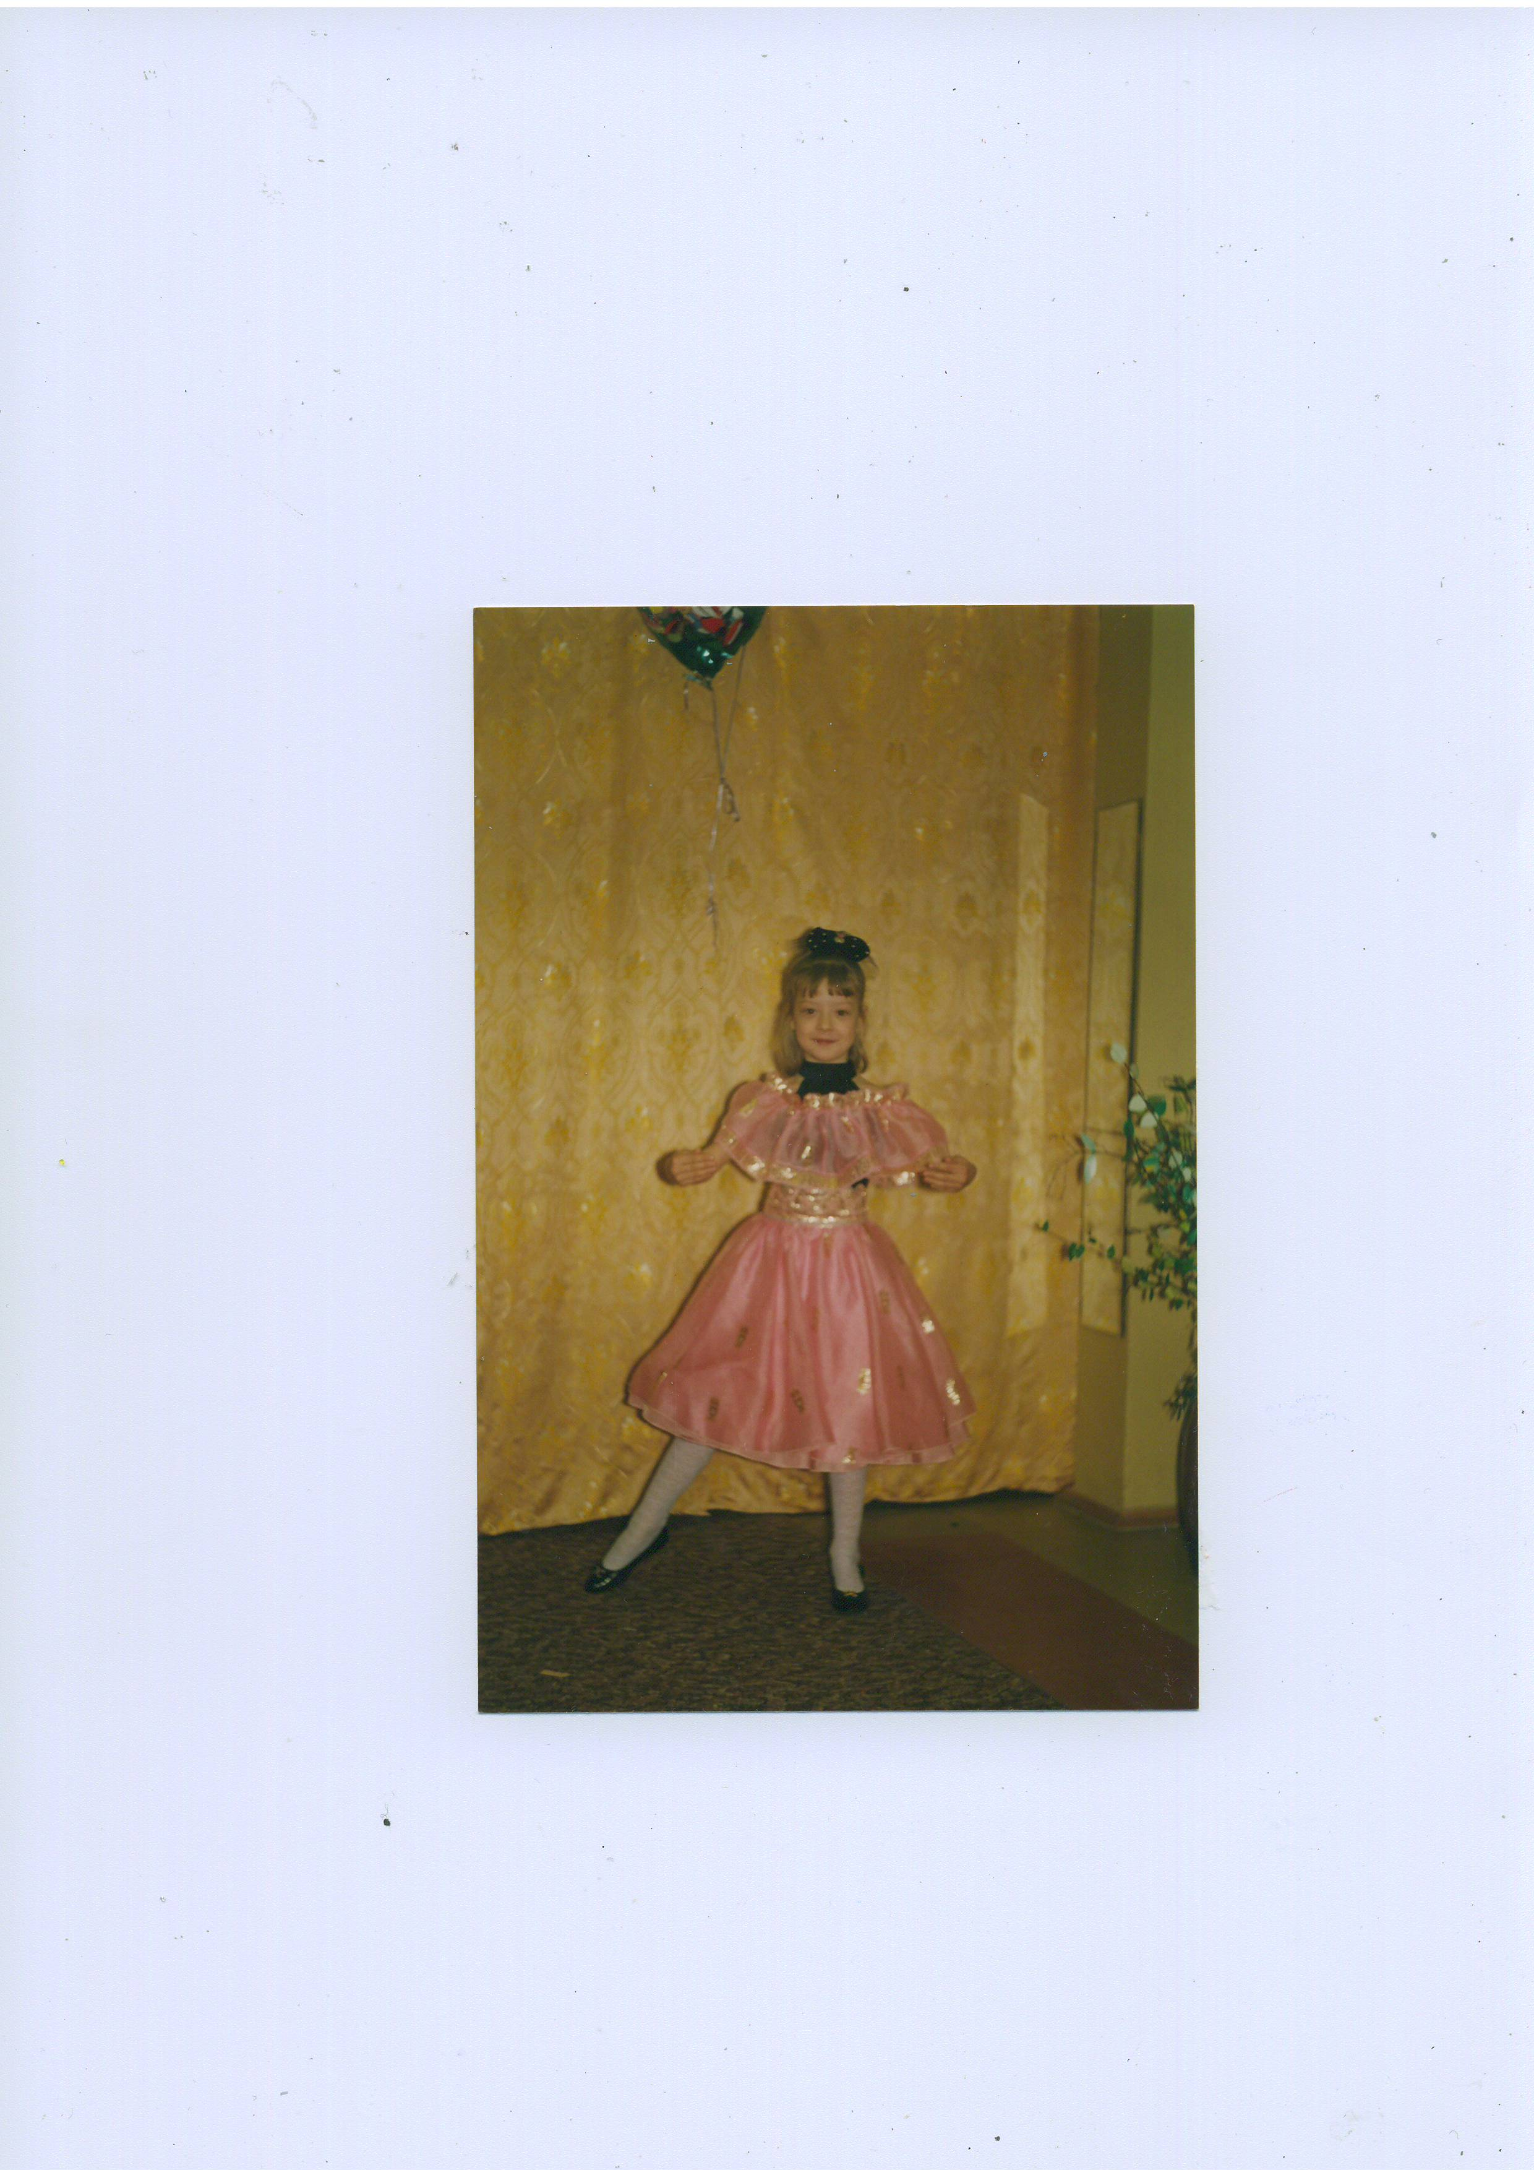
ОТРАЖЕНЕ ХАРАКТЕРА МУЗЫКИ
В ТАНЦЕВАЛЬНО-ИГРОВОМ ТВОРЧЕСТВЕ

Slide 16
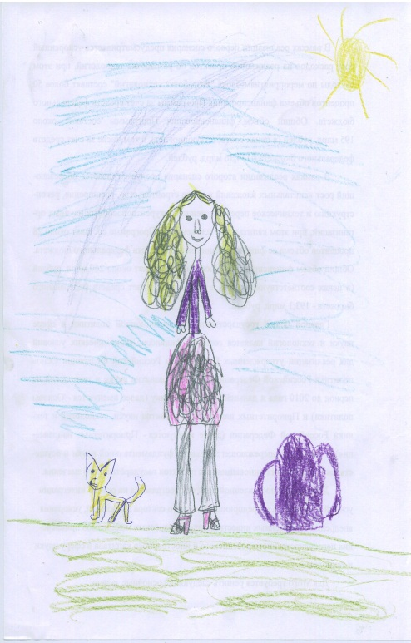
ОТРАЖЕНИЕ ТЕМЫ «КУКЛА» В ИЗОДЕЯТЕЛЬНОСТИ
СЛУШАЕМ МУЗЫКУ
«КУКЛА БАРБИ» И РИСУЕМ.
РИСУЕМ «МОЯ ЛЮБИМАЯ
КУКЛА»
ВЫРЕЗАЕМ
НАРИСОВАННЫЕ
ФИГУРКИ, ДВИГАЕМ ИМИ, ПЕРЕДАВАЯ ХАРАКТЕР
МУЗЫКАЛЬНОЙ ПЬЕСЫ

Slide 17
ОТРАЖЕНИЕ ТЕМЫ «КУКЛА» В ДЕТСКОЙ ЛИТЕРАТУРЕ
«ТРИ ТОЛСТЯКА» авт. Ю.ОЛЕША
(КУКЛА СУОК)
«ЗОЛОТОЙ КЛЮЧИК» авт .А.ТОЛСТОЙ
(КУКЛА МАЛЬВИНА)

Slide 18
ОТРАЖЕНИЕ ТЕМЫ «КУКЛА» В ТЕАТРАЛИЗОВАННОЙ ДЕЯТЕЛЬНОСТИ
ТЕАТРАЛИЗОВАННЫЙ ДОСУГ С ЭЛЕМЕНТАМИ ЛОГОРИТМИКИ
«У КУКЛЫ НОВОЕ ПЛАТЬЕ»
(АВТОРСКАЯ РАЗРАБОТКА)
ПОСТАНОВКА МУЗЫКАЛЬНОЙ СКАЗКИ
«ЗОЛОТОЙ КЛЮЧИК»
(АВТОРСКАЯ РАЗРАБОТКА)

Slide 19
РАБОТА С СЕМЬЕЙ
СОСТАВЛЕНИЕ КОЛЛАЖА «МАМИНЫ КУКЛЫ»
ПОСЕЩЕНИЕ МУЗЕЯ «КУКОЛ»

